Slide 1
Deep Sea Biodiversity Analysis
Abschlussprojekt – Dennis Maier | DataSmart Point 2025

Slide 2
Agenda
- Einleitung
- Ziel & Datenquelle
- Explorative Analyse
- Erkenntnisse & Visuals
- Globale Karte
- Fazit

Slide 3
Einleitung
Die Tiefsee ist eines der geheimnisvollsten Ökosysteme unseres Planeten.
Dieses Projekt beleuchtet die biologische Vielfalt basierend auf über 500.000 Beobachtungen aus der NOAA Deep Sea Coral Database.

Slide 4
Ziel & Datenquelle
Ziel: Erkennen ökologischer Tiefenzonen & dominanter Arten
Quelle: NOAA Deep Sea Coral & Sponge Database
Tools: Python, Pandas, Seaborn, Matplotlib, PowerPoint

Slide 5
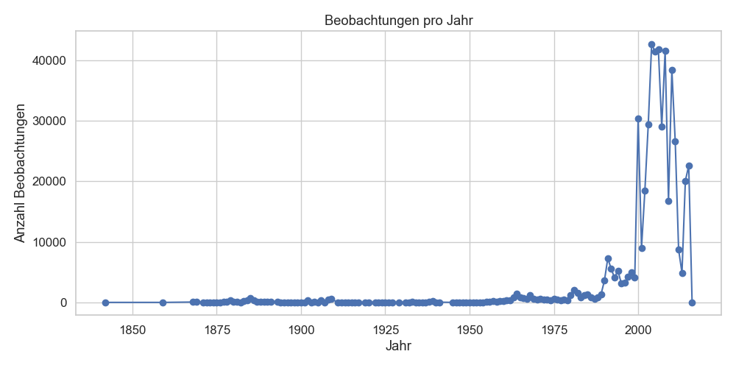
Beobachtungen pro Jahr

Slide 6
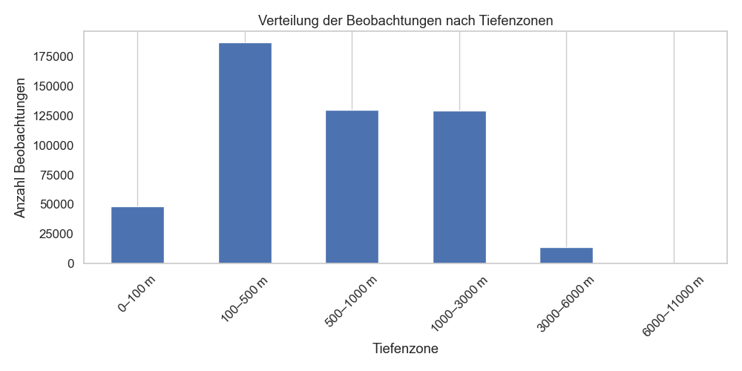
Verteilung nach Meerestiefen

Slide 7
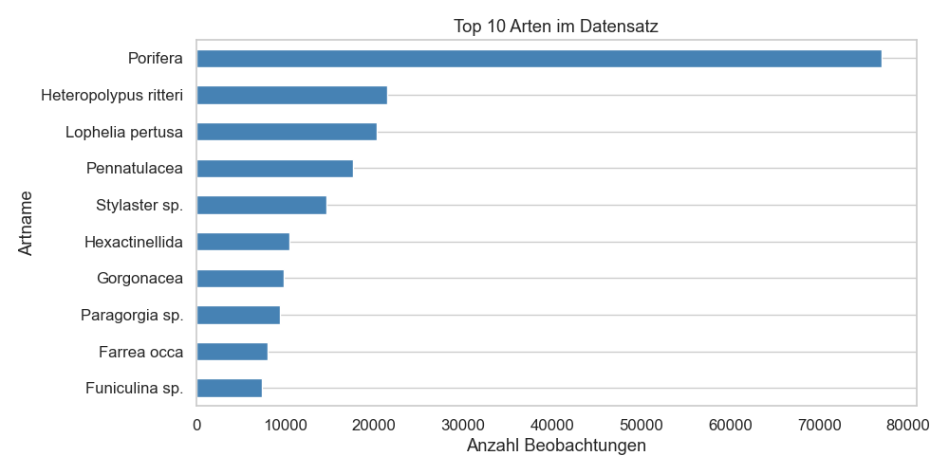
Top 10 Arten im Datensatz

Slide 8
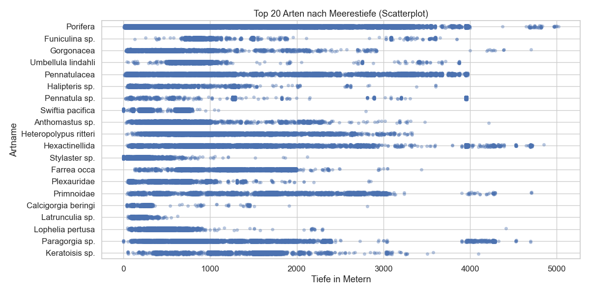
Top 20 Arten nach Tiefe (Scatter)

Slide 9
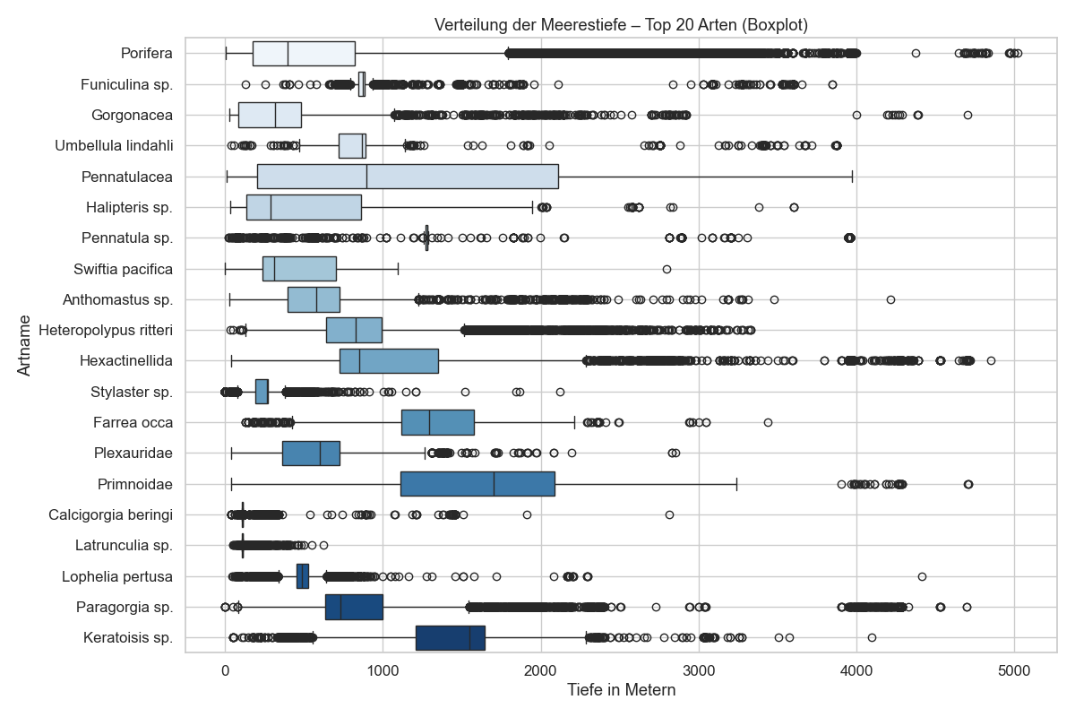
Top 20 Arten nach Tiefe (Boxplot)

Slide 10
Globale Karte – bitte manuell einfügen

Slide 11
Globale Verteilung – Interpretation
Hier siehst du die manuell eingefügte Karte mit 1.000 zufällig gewählten Beobachtungspunkten weltweit.
Hotspots liegen entlang von Kontinentalhängen und Seamounts.
Besonders aktiv: Pazifik, Nordatlantik, Südwestpazifik.

Slide 12
Fazit & Ausblick
- Biodiversität konzentriert sich in mittleren Tiefen (100–1000m)
- Porifera, Lophelia pertusa & andere als Tiefsee-Marker
- Schutz & Monitoring sind entscheidend
Ausblick: KI-Klassifikation, Klimabezug, Schutzkonzepte

Slide 13
Danke für Ihre Aufmerksamkeit
Dennis Maier | Abschlussprojekt 2025 – Fragen willkommen

